Slide 1
CHỦ ĐỀ B
MẠNG MÁY TÍNH VÀ INTERNET
Bài 2. CÁC THÀNH PHẦN CỦA MẠNG MÁY TÍNH

Slide 2
1. Ba thành phần của mạng máy tính
- Các máy tính và thiết bị có khả năng gửi và nhận thông tin qua mạng
- Các thiết bị mạng có chức năng kết nối các máy tính với nhau
- Những phần mềm giúp giao tiếp và truyền thông tin qua mạng.

Slide 3
2. Thiết bị mạng
Cáp xoắn

Slide 4
2. Thiết bị mạng
Cáp quang

Slide 5
2. Thiết bị mạng
+ Hình hộp chữ nhật, có các dây nối với các ổ bên trong
+ Là thiết bị kết nối trung tâm, giúp kết nối các máy tính lại với nhau.
Switch

Slide 6
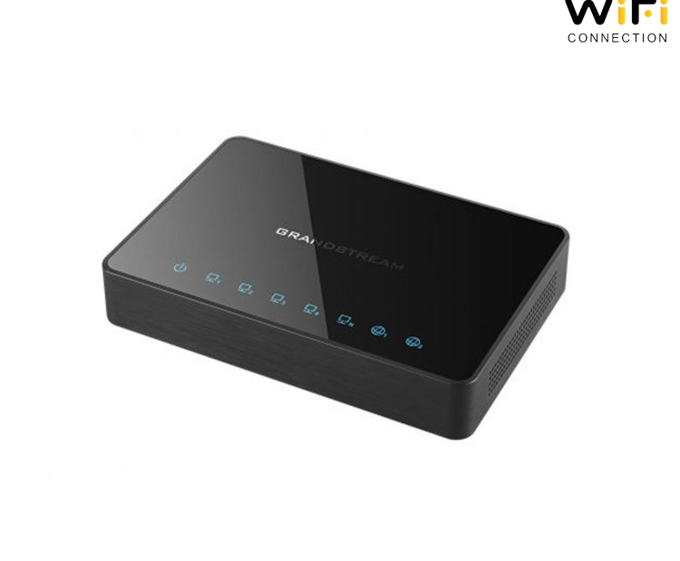
2. Thiết bị mạng
+Hình hộp vuông, nhỏ, chất liệu đa số làm bằng nhựa.
+ Là thiết bị biến đổi tín hiệu để truyền qua khoảng cách xa
Modem

Slide 7
2. Thiết bị mạng
- Thiết bị mạng giúp kết nối máy tính với nhau, giúp truyền thông tin từ máy tính này tới máy tính khác.
- Thiết bị mạng thường dùng là cáp mạng, Switch và Modem.

Slide 8
2. Thiết bị mạng
- Cáp mạng hay dùng hiện nay:
+ Cáp xoắn: lõi đồng, dùng dòng điện để truyền thông tin
+ Cáp quang: lõi làm bằng chất liệu trong suốt, dùng ánh sáng để truyền thông tin

